Slide 1
Forholdsregulering
IA3112 Automatiseringsteknikk
Høstsemesteret 2017
Av Finn Aakre Haugen
(finn.haugen@hit.no)

Slide 2
Hensikt med forholdsregulering (ratio control):
Å oppnå et spesifisert forhold mellom to strømmer

Slide 3
Forholdsregulering kan inngå i et reguleringssystem for produktkvalitet og produksjonsrate:

Slide 4
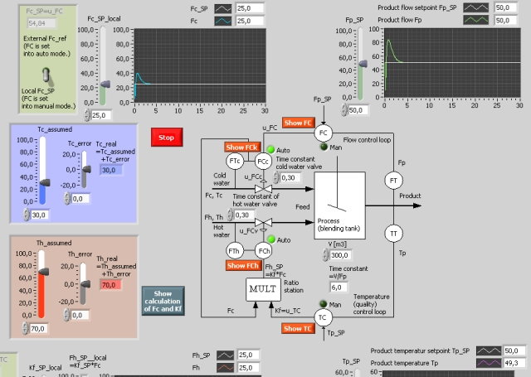
Simulator

